Slide 1
Impacto da Formação em Ciência da Computação na Ingressão dos Profissionais
no Mercado
de Trabalho
Grupos Seminário II 09
Gustavo Hammerschmidt
João Vitor Andrioli de Souza

Slide 2
Outline
Problema/Motivação
Objetivo da pesquisa
Método de pesquisa
Proposições e Pontos de Análise de pesquisa
Discussão de Resultados
- Rede Grounded Theory
- Tabela Proposições x Pontos de
Análise x Entrevistados
Limitações da pesquisa
Contribuições da pesquisa
Conclusão
Referências
Impacto da Formação em Ciência da Computação na Ingressão dos Profissionais no Mercado de Trabalho

Slide 3
Outline
Problema/Motivação
Objetivo da pesquisa
Método de pesquisa
Proposições e Pontos de Análise de pesquisa
Discussão de Resultados
- Rede Grounded Theory
- Tabela Proposições x Pontos de
Análise x Entrevistados
Limitações da pesquisa
Contribuições da pesquisa
Conclusão
Referências
Impacto da Formação em Ciência da Computação na Ingressão dos Profissionais no Mercado de Trabalho

Slide 4
Problema/
Motivação
A compreensão do funcionamento dos processos seletivos de empresas T.I é crucial para o desenvolvimento e ingressão de profissionais no mercado de trabalho, que exige estudos com foco nas avaliações a cerca dos pontos de interesse das empresas e suas relevâncias.
A pesquisa da enfoque se o tempo desprendido para a formação impacta na seleção do profissional para um determinado cargo. E o quão relevante essa formação pode ser para o profissional em termos de seleção.

Slide 5
Outline
Problema/Motivação
Objetivo da pesquisa
Método de pesquisa
Proposições e Pontos de Análise de pesquisa
Discussão de Resultados
- Rede Grounded Theory
- Tabela Proposições x Pontos de
Análise x Entrevistados
Limitações da pesquisa
Contribuições da pesquisa
Conclusão
Referências
Impacto da Formação em Ciência da Computação na Ingressão dos Profissionais no Mercado de Trabalho

Slide 6
Objetivo da Pesquisa
Como a formação do aluno impacta no processo seletivo de empresas e o quão relevante ela é para a seleção?

Slide 7
Outline
Problema/Motivação
Objetivo da pesquisa
Método de pesquisa
Proposições e Pontos de Análise de pesquisa
Discussão de Resultados
- Rede Grounded Theory
- Tabela Proposições x Pontos de
Análise x Entrevistados
Limitações da pesquisa
Contribuições da pesquisa
Conclusão
Referências
Impacto da Formação em Ciência da Computação na Ingressão dos Profissionais no Mercado de Trabalho

Slide 8
Método da Pesquisa
Nós selecionamos a abordagem de estudo de caso único, pois é um método que permite a exploração de fenômenos sob circunstâncias raras ou extremas. O projeto é flexível, podendo ser redefinido de acordo com a coleta de dados. A unidade de análise é estudantes e profissionais da Pontifícia Universidade Católica do Paraná (PUCPR) do curso de bacharelado em Ciência da Computação que ingressaram no mercado de trabalho ou estão procurando emprego.

Slide 9
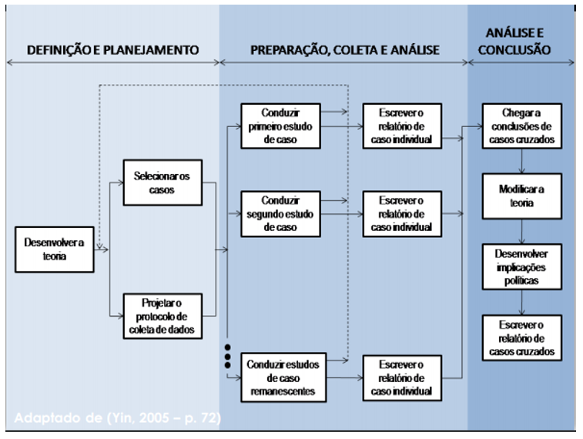
Método da Pesquisa

Slide 10
Método da Pesquisa
Nossa coleta e análise de dados ocorreu durante Outubro/Novembro de 2020. Realizamos uma abordagem qualitativa através de entrevistas englobando 2 estudantes de doutorado, seguindo as formulações do questionário proposto.

Slide 11
Outline
Problema/Motivação
Objetivo da pesquisa
Método de pesquisa
Proposições e Pontos de Análise de pesquisa
Discussão de Resultados
- Rede Grounded Theory
- Tabela Proposições x Pontos de
Análise x Entrevistados
Limitações da pesquisa
Contribuições da pesquisa
Conclusão
Referências
Impacto da Formação em Ciência da Computação na Ingressão dos Profissionais no Mercado de Trabalho

Slide 12
Proposições da Pesquisa
P1. As empresas selecionam novos profissionais de T.I. com base em suas formações[6][7].
P2. As empresas não levam muito em conta a formação dos profissionais[7][8][9].
P3. As empresas valorizam mais as atuações do profissional no mercado[6][8][10].
P4. As empresas selecionam o profissional com base na experiencia em uma linguagem de programação[6][8].

Slide 13
Ponto de Análise da Pesquisa
PA-01. A seleção da empresa levou em conta tanto a formação do profissional quanto a experiencia de mercado ou na área. (P1, P2, P3, P4.) [6][7][8][9][10]
PA-02. A seleção da empresa favoreceu em algum momento a formação do profissional em detrimento de outros valores. (P1, P2.) [6][7][8][9]
PA-03. A seleção da empresa favoreceu a experiencia de mercado ou na área em algum momento. (P3, P4.)[6][7][8]

Slide 14
Outline
Problema/Motivação
Objetivo da pesquisa
Método de pesquisa
Proposições e Pontos de Análise de pesquisa
Discussão de Resultados
- Rede Grounded Theory
- Tabela Proposições x Pontos de
Análise x Entrevistados
Limitações da pesquisa
Contribuições da pesquisa
Conclusão
Referências
Impacto da Formação em Ciência da Computação na Ingressão dos Profissionais no Mercado de Trabalho

Slide 15
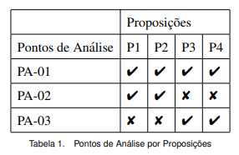
Discussão dos Resultados

Slide 16
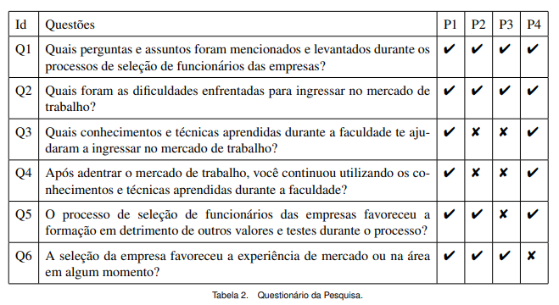

Slide 17
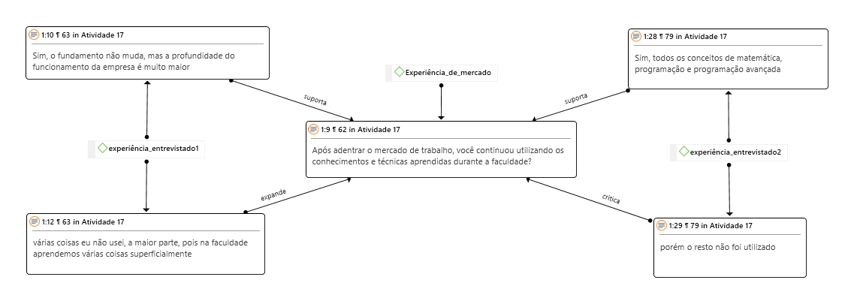
Codificação Axial - Questão 1

Slide 18
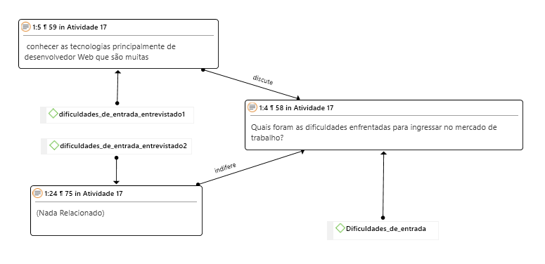
Codificação Axial - Questão 2

Slide 19
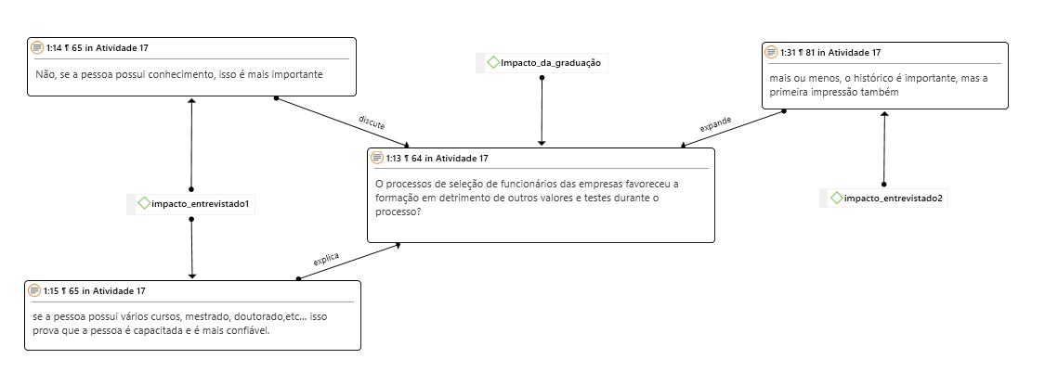
Codificação Axial - Questão 3

Slide 20
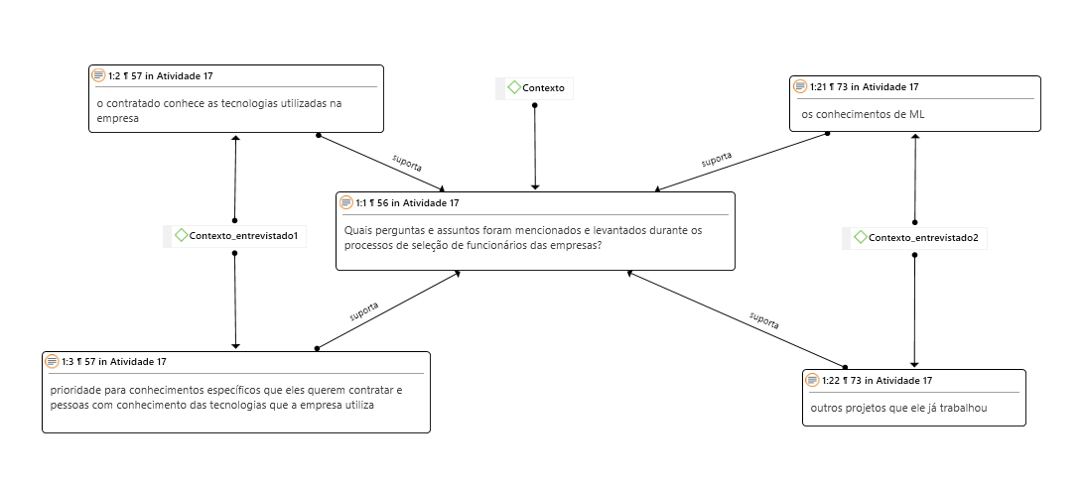
Codificação Axial - Questão 4

Slide 21
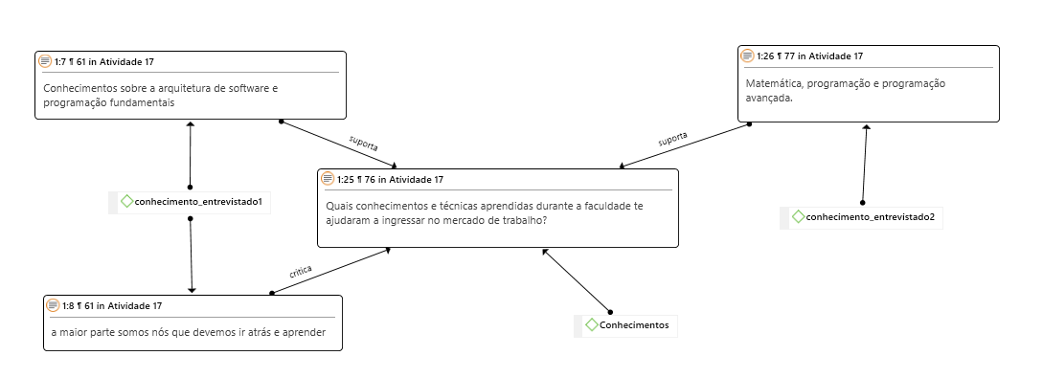
Codificação Axial - Questão 5

Slide 22
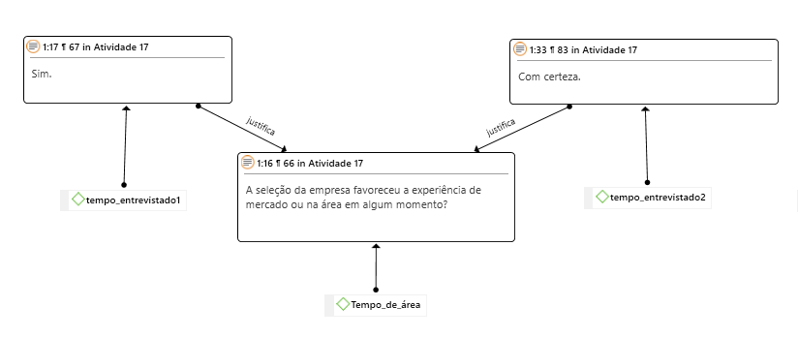
Codificação Axial - Questão 6

Slide 23
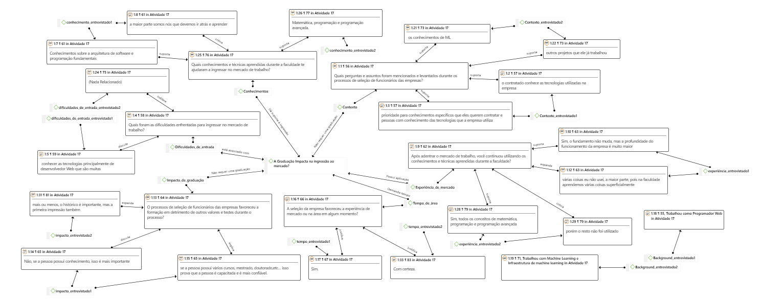
Codificação Axial na forma Fuzzy

Slide 24
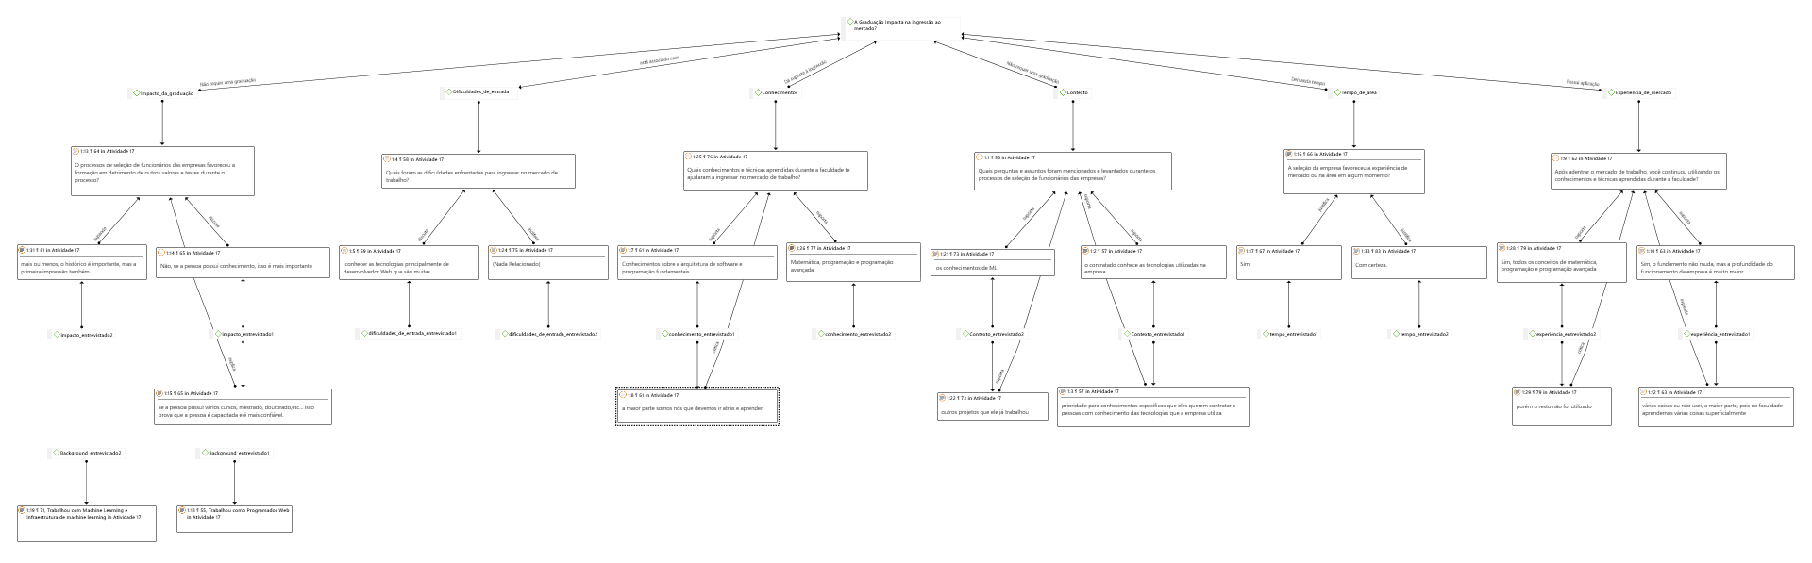
Codificação Axial em forma de Árvore

Slide 25
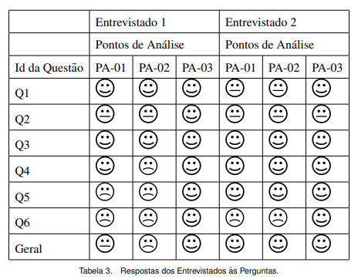
Discussão dos Resultados

Slide 26
Discussão dos Resultados
Os entrevistados confirmaram todas as proposições estabelecidas pela equipe para o estudo, validando-as de modo a indicar que a graduação não os impactou em seus processos seletivos, quando muito serviu apenas como um voto de confiança no vínculo empregatício.

Slide 27
Outline
Problema/Motivação
Objetivo da pesquisa
Método de pesquisa
Proposições e Pontos de Análise de pesquisa
Discussão de Resultados
- Rede Grounded Theory
- Tabela Proposições x Pontos de
Análise x Entrevistados
Limitações da pesquisa
Contribuições da pesquisa
Conclusão
Referências
Impacto da Formação em Ciência da Computação na Ingressão dos Profissionais no Mercado de Trabalho

Slide 28
Limitações da Pesquisa
As ameaças à validade da pesquisa foram o número limitado de entrevistados e suas interpretações a respeito do tema, o estudo de caso é limitado e criticado pelo determinismo causal, replicabilidade limitada, conclusões subjetivas, falta de conclusões generalizáveis, seleção de casos com vieses e uma grande quantidade de variáveis apesar de possuir poucos casos.

Slide 29
Outline
Problema/Motivação
Objetivo da pesquisa
Método de pesquisa
Proposições e Pontos de Análise de pesquisa
Discussão de Resultados
- Rede Grounded Theory
- Tabela Proposições x Pontos de
Análise x Entrevistados
Limitações da pesquisa
Contribuições da pesquisa
Conclusão
Referências
Impacto da Formação em Ciência da Computação na Ingressão dos Profissionais no Mercado de Trabalho

Slide 30
Contribuições da Pesquisa
Este estudo demonstrou o impacto da formação do aluno no processo seletivo de empresas e as compensações da universidade sobre o mercado de trabalho.
Nosso trabalho pode servir como referência e apoio para profissionais de T.I. que desejam melhor compreender o estado atual do mercado de trabalho.

Slide 31
Outline
Problema/Motivação
Objetivo da pesquisa
Método de pesquisa
Proposições e Pontos de Análise de pesquisa
Discussão de Resultados
- Rede Grounded Theory
- Tabela Proposições x Pontos de
Análise x Entrevistados
Limitações da pesquisa
Contribuições da pesquisa
Conclusão
Referências
Impacto da Formação em Ciência da Computação na Ingressão dos Profissionais no Mercado de Trabalho

Slide 32
O estudo indica que a formação em Ciência da Computação não foi um fator decisivo nos processos seletivos, que serve apenas como um voto de confiança no vínculo empregatício, porém as empresas contratantes revelaram estar mais seguras com os profissionais formados, prezando por mantê-los o máximo de tempo possível na empresa.
O tempo desprendido na formação poderia ser utilizado no aprendizado de ferramentas e em adquirir experiencia de trabalho na área em questão.
Conclusão

Slide 33
Outline
Problema/Motivação
Objetivo da pesquisa
Método de pesquisa
Proposições e Pontos de Análise de pesquisa
Discussão de Resultados
- Rede Grounded Theory
- Tabela Proposições x Pontos de
Análise x Entrevistados
Limitações da pesquisa
Contribuições da pesquisa
Conclusão
Referências
Impacto da Formação em Ciência da Computação na Ingressão dos Profissionais no Mercado de Trabalho

Slide 34
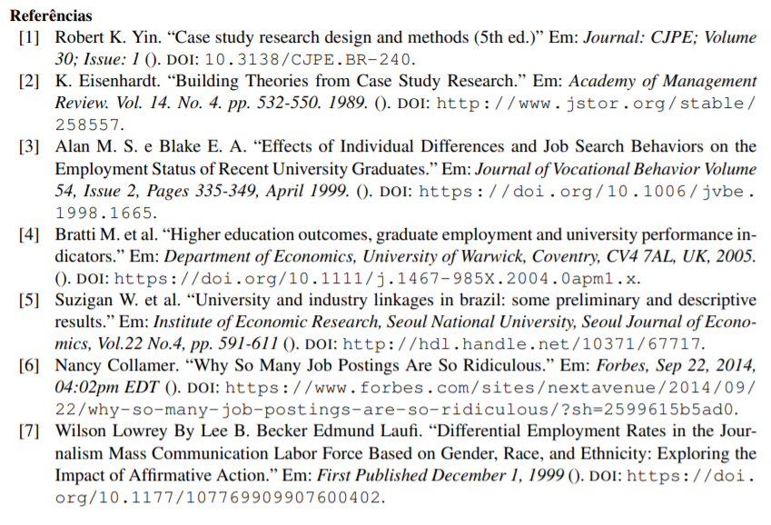
Referências

Slide 35
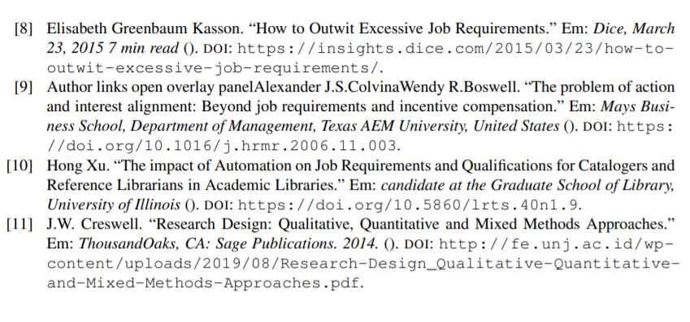
Referências

Slide 36

Conclusão
Obrigado!

